Slide 1
SMART PARKING
Hệ thống đỗ xe tự động thông minh

Slide 2
Nhóm 1
Thành viên:
18521476: Nguyễn Phương Thùy
17520258: Vũ Hà Anh
17520860: Phạm Thùy Nhung

Slide 3
TABLE OF CONTENTS
01
03
RECOMMEND EQUIPMENT USED
PRINCIPLES OF OPERATION
02
MODEL DEPLOYMENT
Giới thiệu các thiết bị được sử dụng
Nguyên lý hoạt động
04
IMPLEMENTATION PROGRESS
Mô hình triển khai
Tiến độ thực hiện

Slide 4
RECOMMEND EQUIPMENT USED
01
Giới thiệu các thiết bị được sử dụng

Slide 5
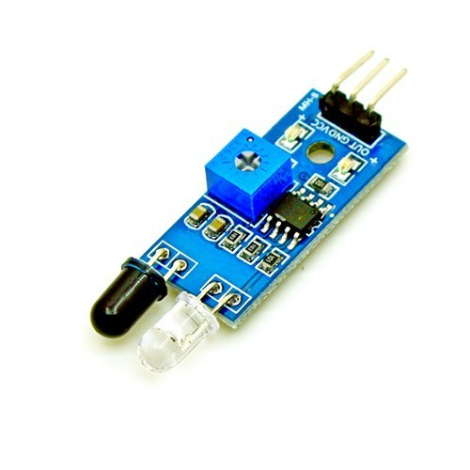
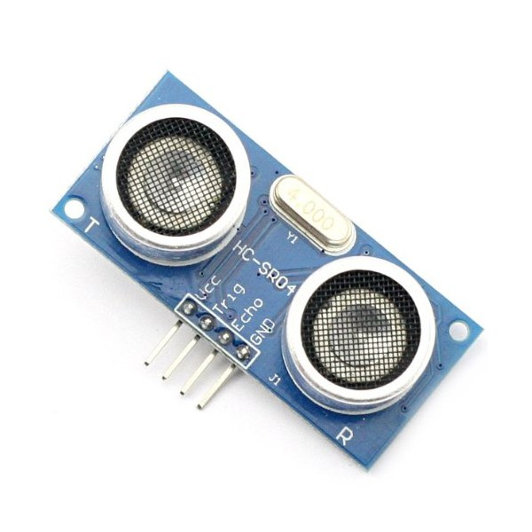
RECOMMEND EQUIPMENT USED
IR sensor
Ultrasonic Sensor

Slide 6
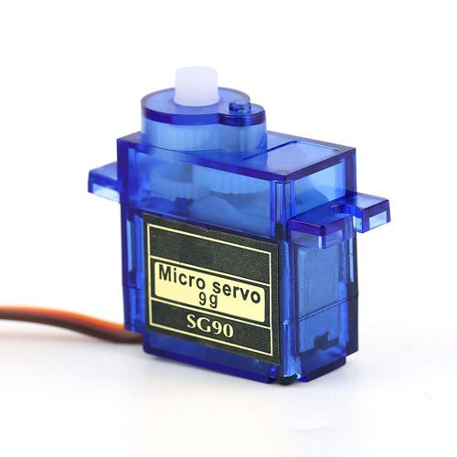
RECOMMEND EQUIPMENT USED
Servo SG90

Slide 7
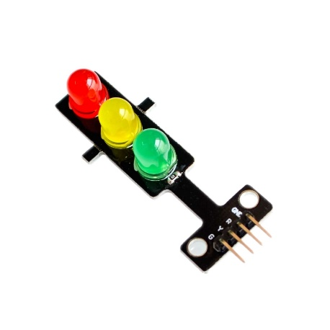
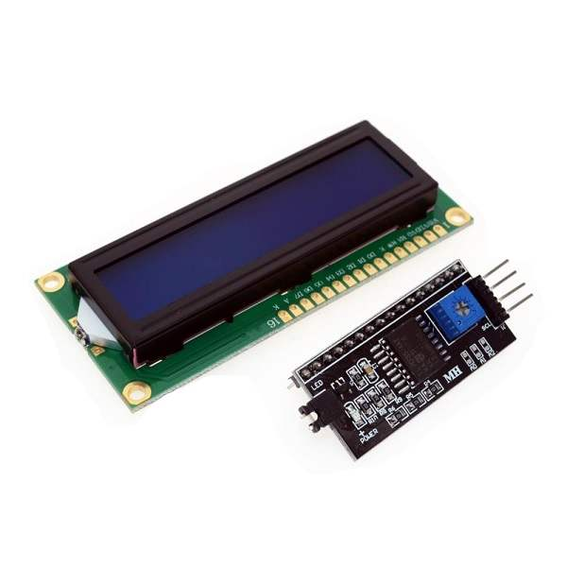
RECOMMEND EQUIPMENT USED
Đèn led giao thông
Màn hình LCD I2C

Slide 8
02
MODEL DEPLOYMENT
Mô hình triển khai

Slide 9




MODEL DEPLOYMENT
P
P
P
IR Sensor
IR Sensor
IR Sensor
IR Sensor
Led lcd
IR Sensor
IR Sensor
IR Sensor
Ultrasonic
cloud
Ultrasonic

Slide 10
03
PRINCIPLES OF OPERATION
Nguyên lý hoạt động

Slide 11

PRINCIPLES OF OPERATION
Khi xe vào cửa vào, cảm biến hồng ngoại sẽ phát hiện vật cản chặn phía trước, xét điều kiện nếu bãi xe còn chỗ đậu thì Servo sẽ hoạt động và mở cửa, màn hình LCD sẽ chạy dòng chữ “Kính chào quý khách”.
Kính chào quý khách

Slide 12
PRINCIPLES OF OPERATION
Nếu điều kiện bãi xe hết chỗ đậu xe, màn hình LCD sẽ hiển thị “Không còn chỗ đậu xe”, cổng sẽ không được mở ra.
Không còn chỗ đậu xe

Slide 13


PRINCIPLES OF OPERATION
Tại ngã tư của bãi xe sẽ có đèn giao thông, được điều khiển bằng cảm biến siêu âm, nếu có xe đang vào từ cửa hoặc có xe ra từ ô đâu xe, đèn đỏ sẽ bật lên tại phía nào có xe ở vị trí xa hơn.

Slide 14

PRINCIPLES OF OPERATION
Tại vị trí đậu xe, có các cảm biến hồng ngoại để xác định tình trạng trống của các vị trí, xem ô nào còn chỗ đậu xe.
Cửa ra sẽ tự động mở khi xe lại gần, tình trạng chỗ đậu xe sẽ +1.

Slide 15

PRINCIPLES OF OPERATION
Các hoạt động của bãi xe tự động sẽ được gửi lên Web Server, các thông tin được gửi lên là, giờ xe vào, giờ xe ra, tình trạng của các vị trí đậu xe.

Slide 16
04
IMPLEMENTATION PROGRESS
Tiến độ thực hiện

Slide 17
IMPLEMENTATION PROGRESS
Triển khai thiết bị:
Nhóm đã chuẩn bị đầy đủ các thiết bị và lắp đặt thử nghiệm. Tuy nhiên việc đi dây chưa gọn gàng và chưa lắp đặt lên mô hình cụ thể ( đang trong quá trình cắm dây thử nghiệm).
Web Server:
Web Server đang được code và hoàn thiện trên nền tảng backend sử dụng ngôn ngữ Java, đã được hosting và có giao diện
https://iot-parkinglot.herokuapp.com/

Slide 18

Thanxx for watching!

